Slide 1


黑龙江东方学院图书馆
数值信息的获取与分析
北京搜知数据科技有限公司
www.sozdata.com

Slide 2

目 录
01
02
03
04
平台简介
案例演示
功能总结
帮助支持

Slide 3

01
平台简介

Slide 4


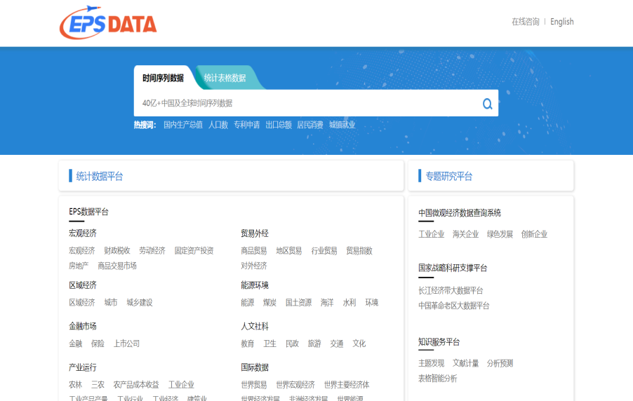
EPS数据平台简介
http://www.epsnet.com.cn/
EPS（Easy Professional Superior）数据平台，是集丰富的数值型数据资源和强大的分析预测系统为一体的数据信息服务平台。大规模集成整合了各类数据资源。

Slide 5

EPS数据资源特点
覆盖领域多
涉及区域广
数据粒度细
更新速度快

Slide 6
覆盖领域多
宏观经济
贸易外经
全球经济
包含89个数据库，300多个子库
九大研究系列
国内普查
重点行业
数据总量超过50亿条，每年2亿新增
区域＆县域
金融市场
15亿+统计指标时间序列
社会民生
产业经济
40+领域，30+一级学科

Slide 7
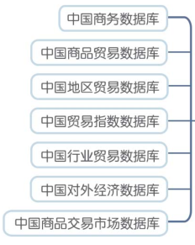
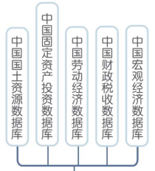
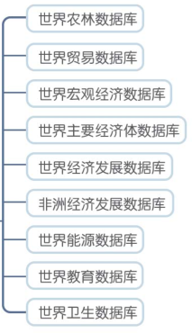
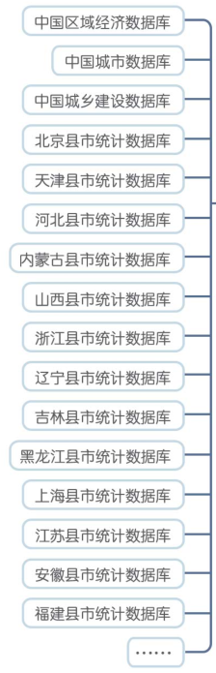
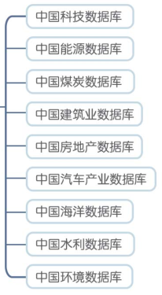
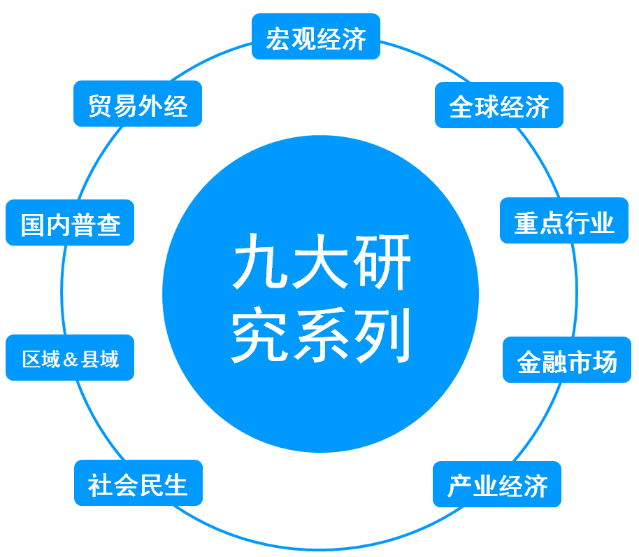
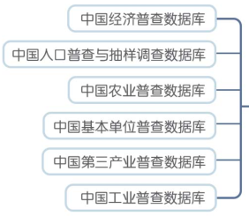
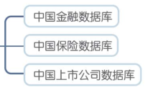
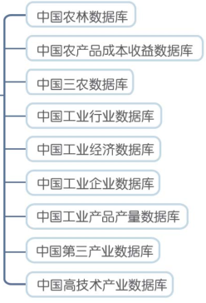
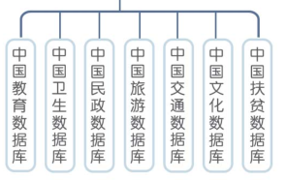

Slide 8



涉及区域广
31省（直辖市、自治区）
300+市（地、州、盟）2800+县（市、区、旗）
400+特定区域类别
经济特区
保税区
出口加工区
保税物流园区
保税港区
综合保税区
200+国家（地区）
若干特定区域与组织

Slide 9
数据粒度细
700+国民经济行业小类
8000+
HS8位码商品
A
B
300+工业产品
700+高校
C
D
3000+上市公司
50+肿瘤

Slide 10
数据更新快
EPS与诸多数据发布部门建立了战略合作伙伴关系，为向客户提供权威、准确、全面的数据库产品奠定了坚实基础，同时也为EPS数据及时更新提供了保障。目前EPS数据平台80%以上的时间序列数据可以做到全网首发

Slide 11


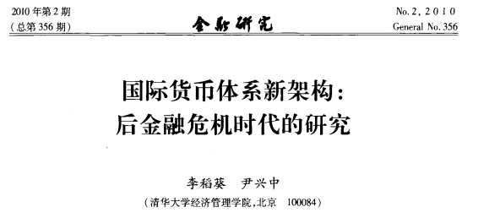
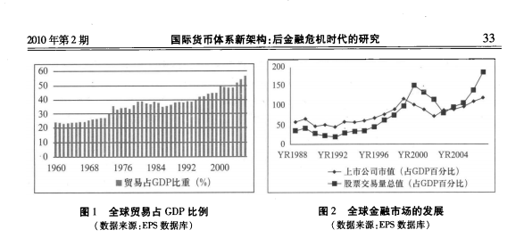

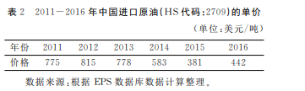
典型用户（排名不分先后）

Slide 12



强大的系统功能
高效的数据检索方式
库内、跨库2种检索形式
4种维度选择方式
精美的数据呈现形式
5种表格展现形式
11种常见可视化图表+数字地图
强大的经济计量系统
10种数据预处理方式
15种专业的经济计量模型

Slide 13
02
案例演示

Slide 14

登录使用
A
B
C
机构（图书馆、研究院等）官网找到EPS数据平台
直接在浏览器地址栏输入：
www.epsnet.com.cn
搜索引擎输入“epsnet”点
击第一条（EPS数据）或者第
二条（EPS数据平台-首页）

Slide 15
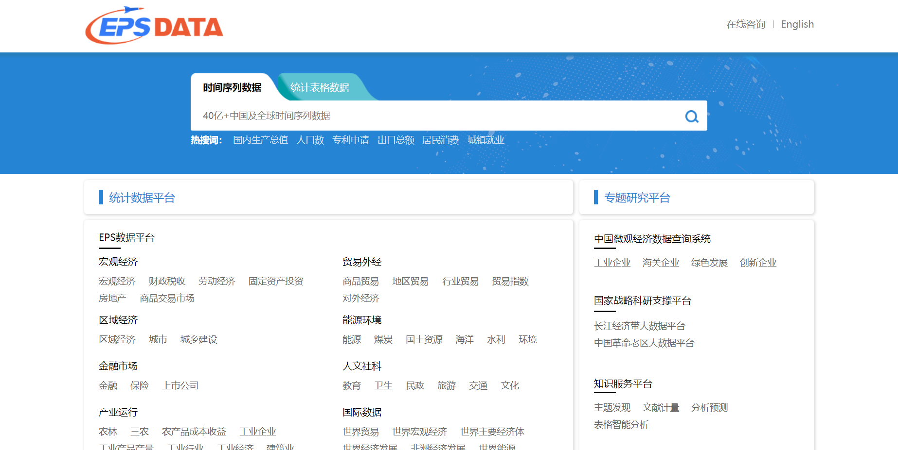
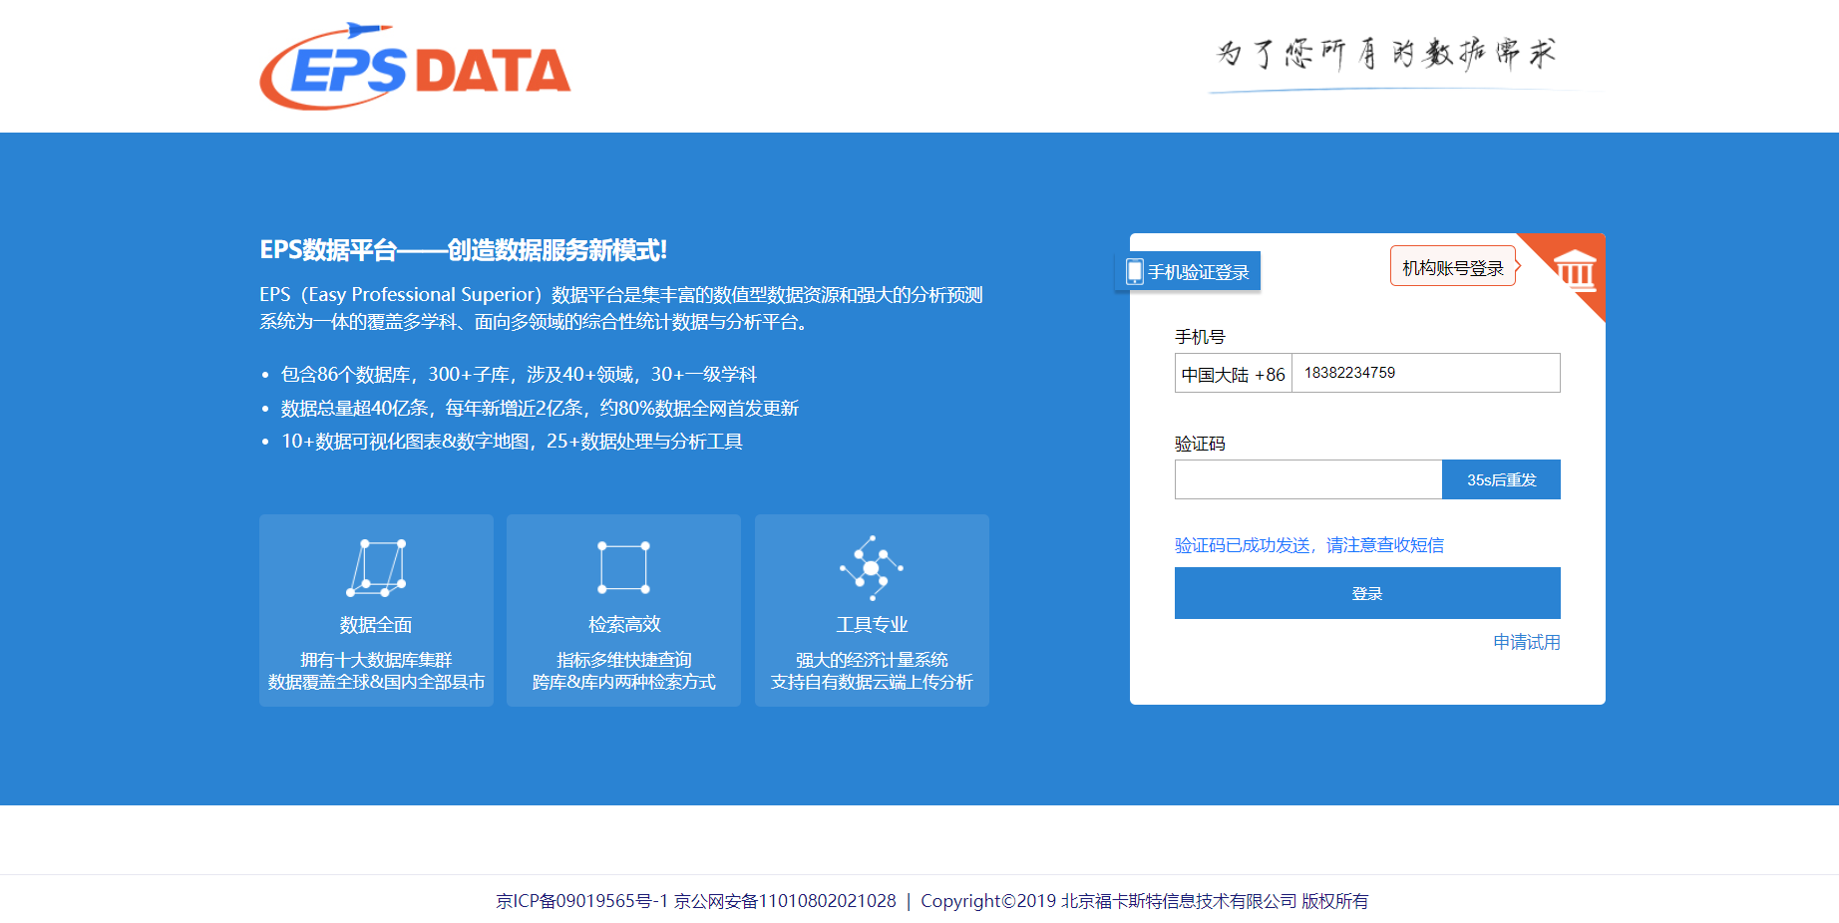
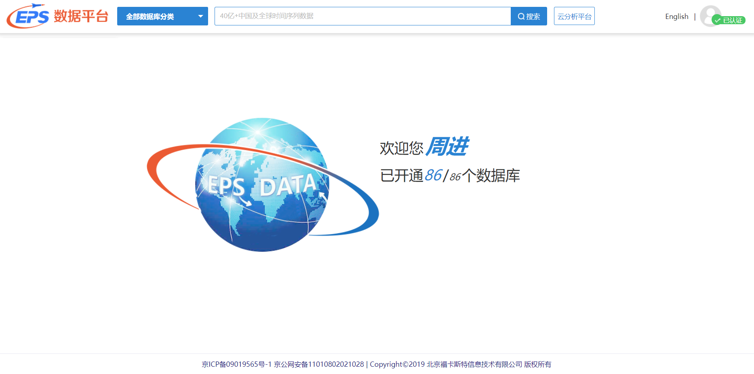
EPS数据平台主页

Slide 16

案例演示

Slide 17

案例演示

Slide 18

案例演示

Slide 19
案例演示
就业人员的平均工资
不同企业类型平均工资情况对比
不同地区平均工资情况对比

Slide 20
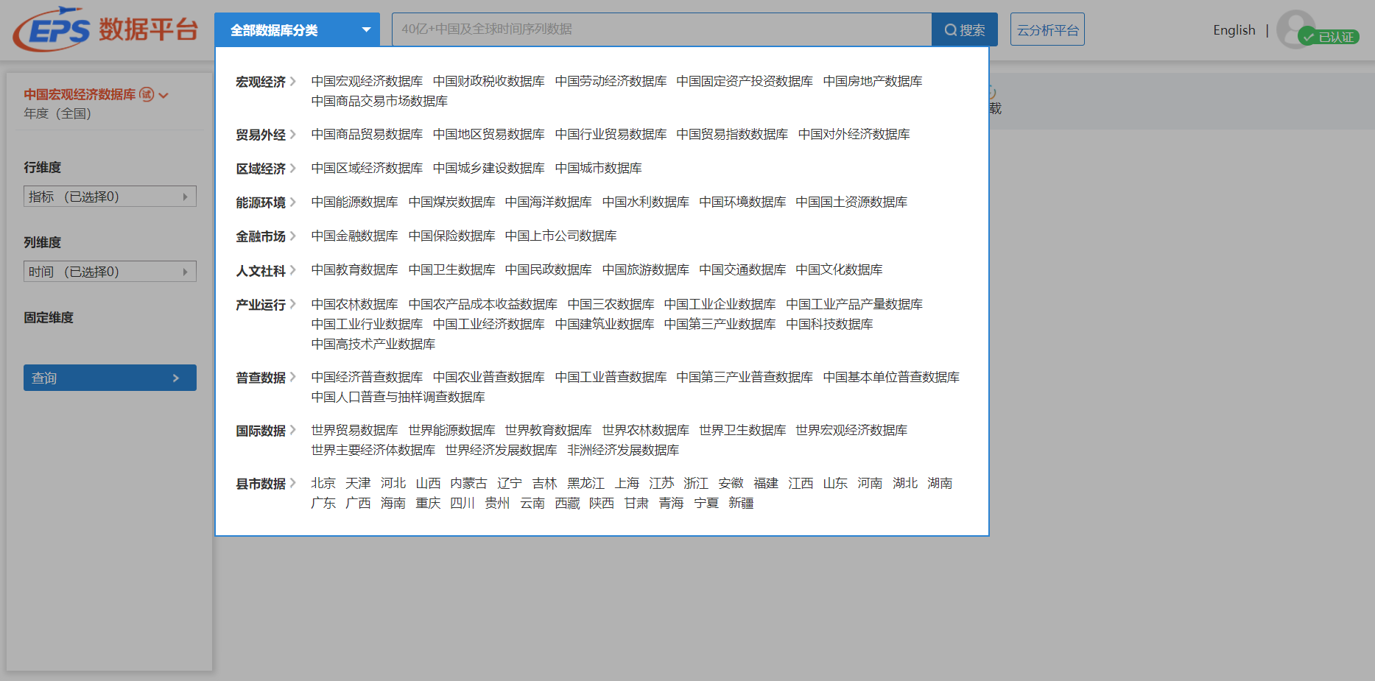
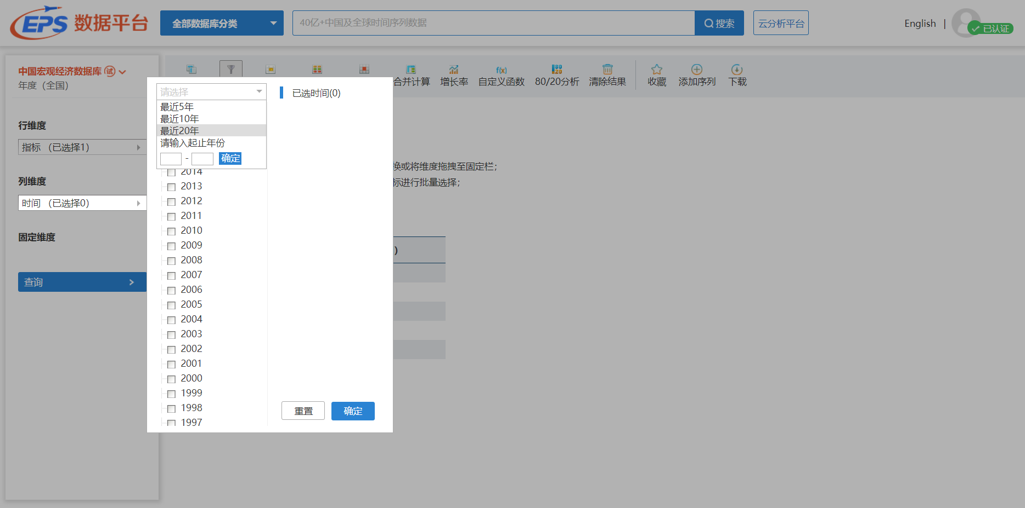
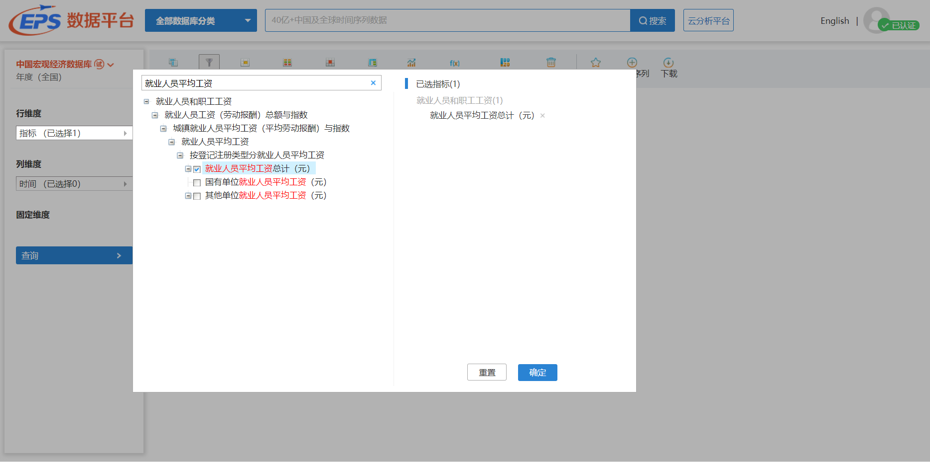
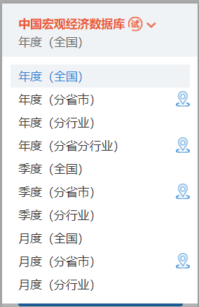
库内检索
中国宏观经济数据库
就业人员平均工资总计（元）
最近20年

Slide 21
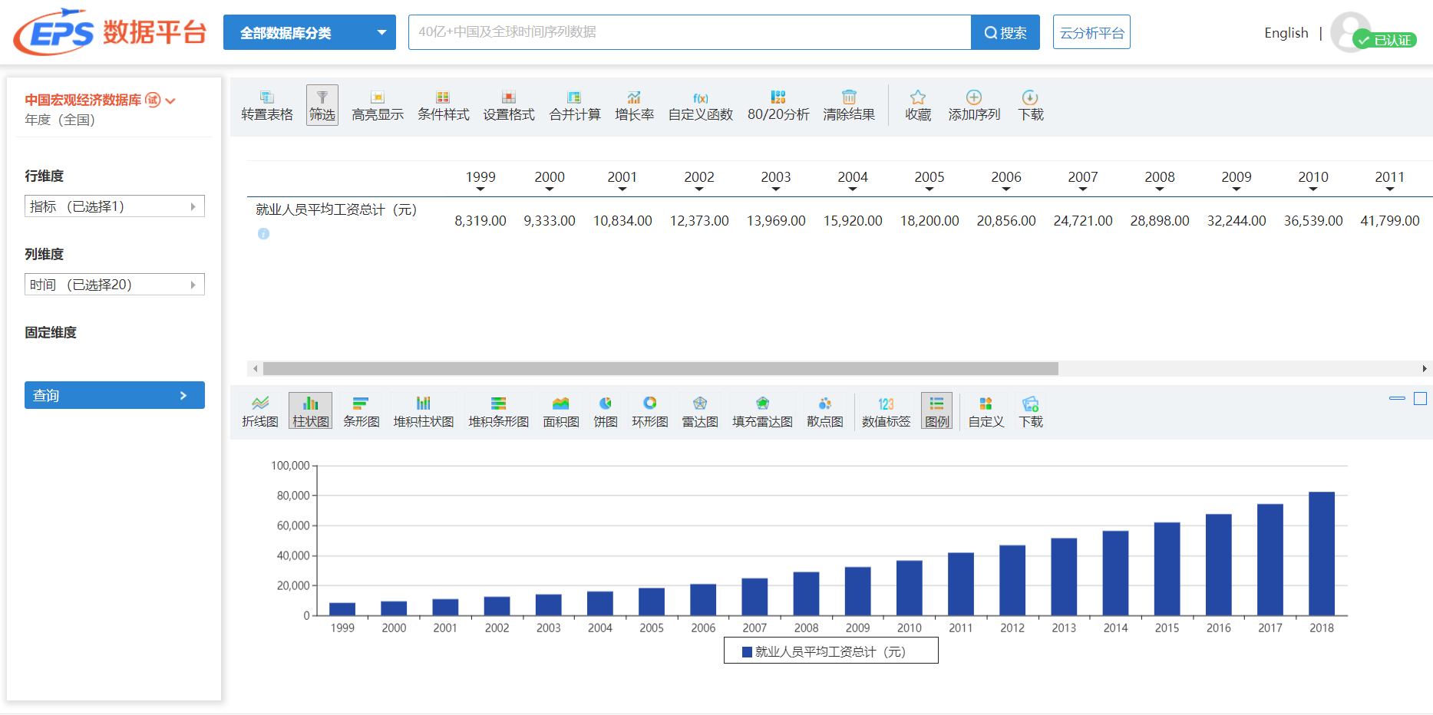
数据处理界面
检索框
工具栏
数据展示区
维度设置区
可视化显示区

Slide 22

跨库检索
跨库检索

Slide 23
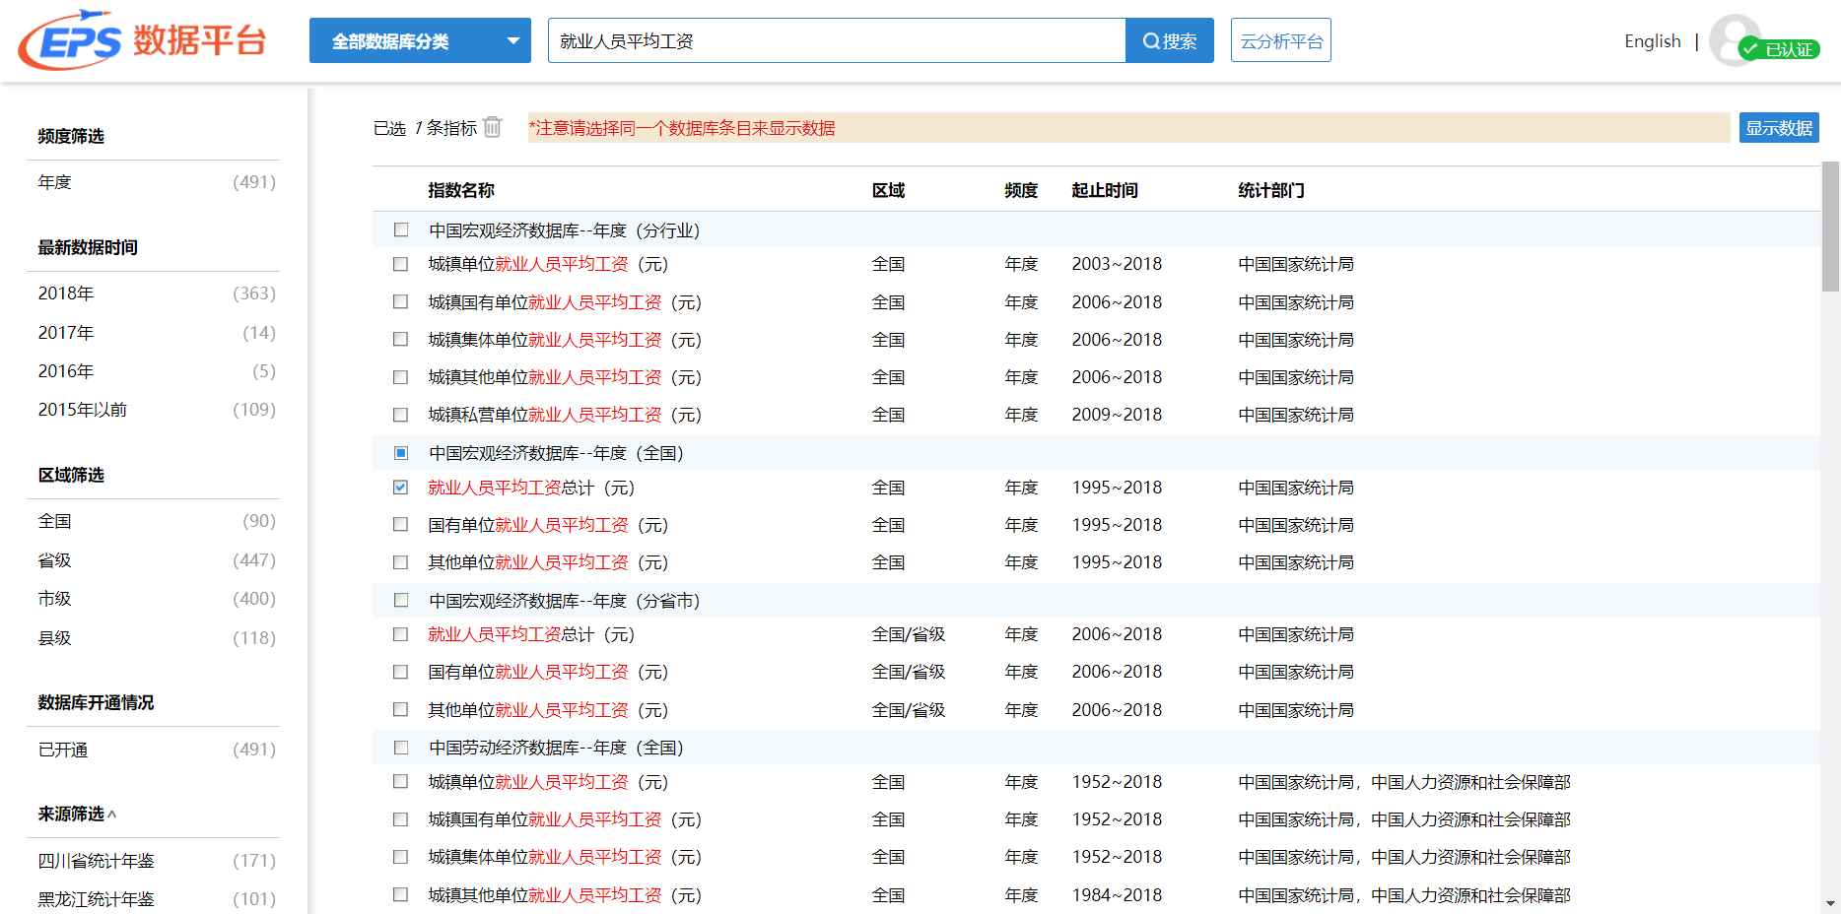

跨库检索
2.设置筛选条件
1.输入关键字
4.点击显示数据
3.选择所需指标

Slide 24

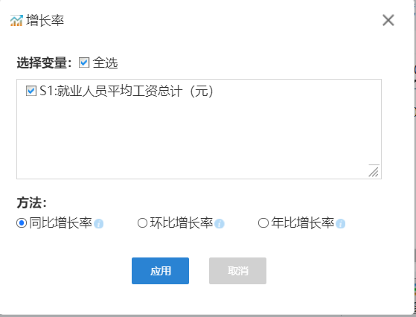
计算同比增长率

Slide 25
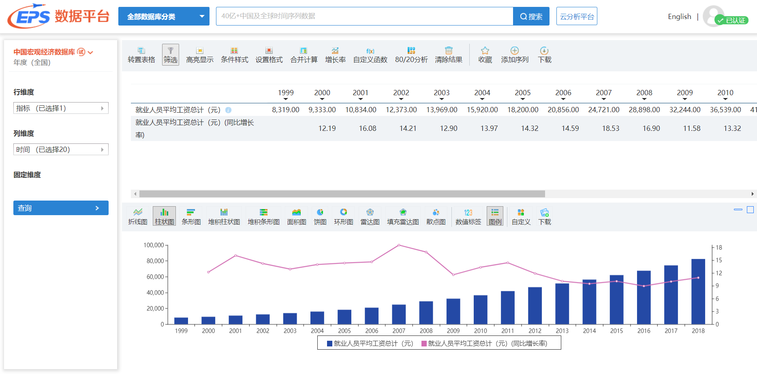
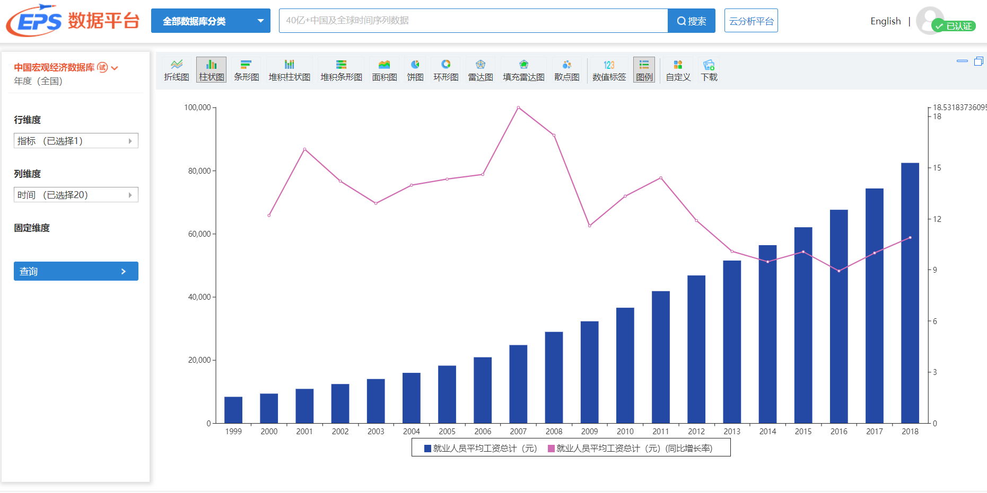
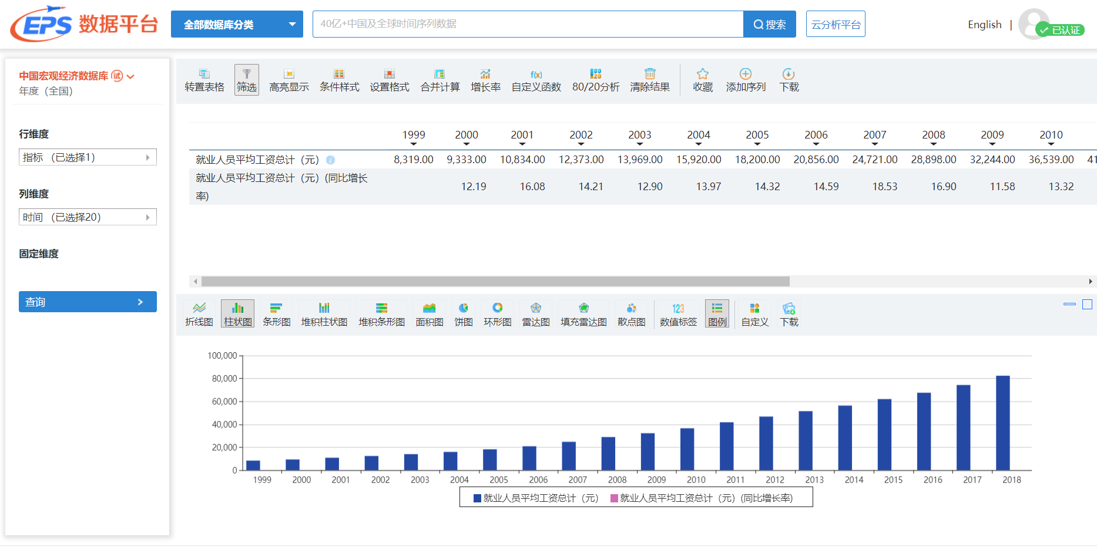
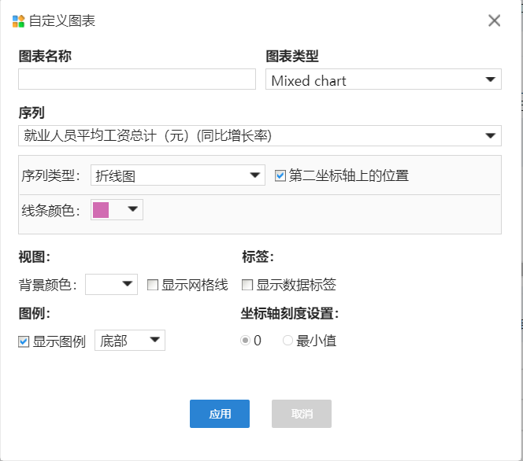
数据可视化

Slide 26
中国居民工资的整体情况
可在中国宏观经济数据库（年度全国）中查询全国城镇就业人员近几十年来的工资情况。
从图中可以看到，中国城镇就业人员工资增长较快，从1998年的7446元增长到2017年的74318元，增长了9.98倍，堪称奇迹。年增长率大部分维持在10%以上，相当长一部分时间甚至维持在12%以上，而从2012年起，伴随着中国经济进入新常态，中国的城镇单位就业人员工资也进入一个“新阶段”，年工资增长率降到约10%。从这里也可以看到，美国次贷危机对中国的工资影响还是较为明显的，工资增长率从2008年的16.90%下降到2009年的11.58%。

Slide 27
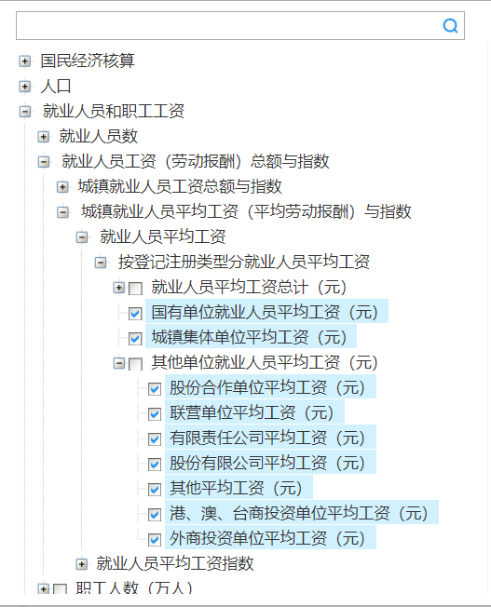
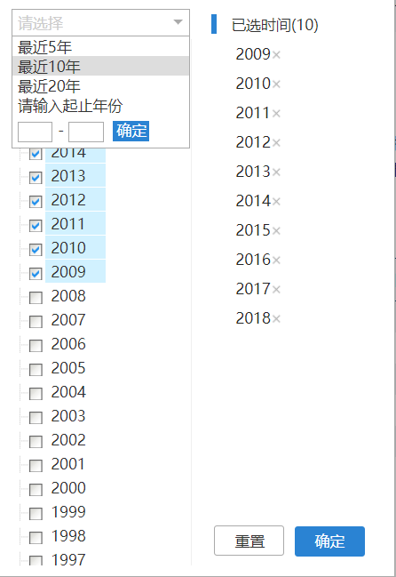
不同企业类型平均工资对比
中国宏观经济数据库-年度数据（全国）
按登记注册类型份就业人员平均工资
最近10年

Slide 28
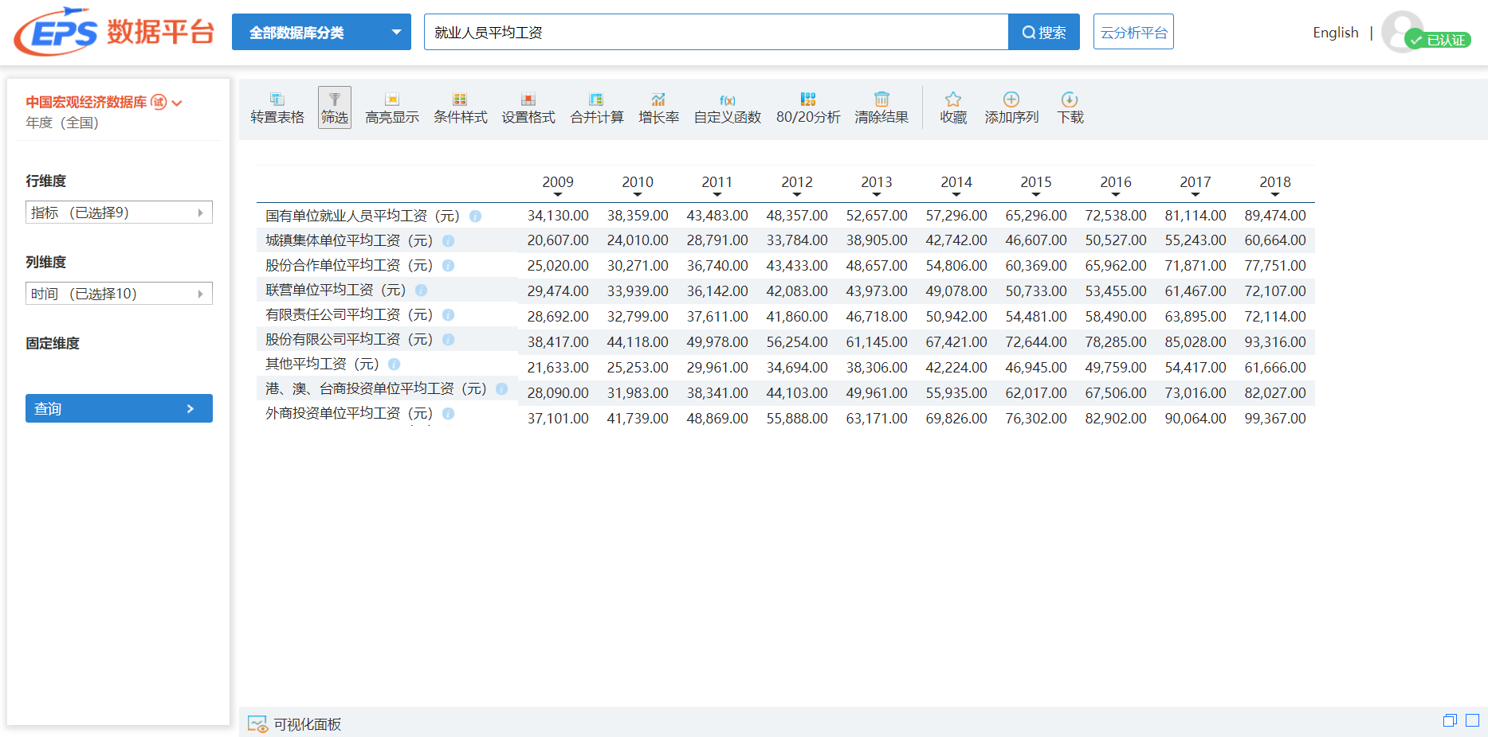
数据展示

Slide 29
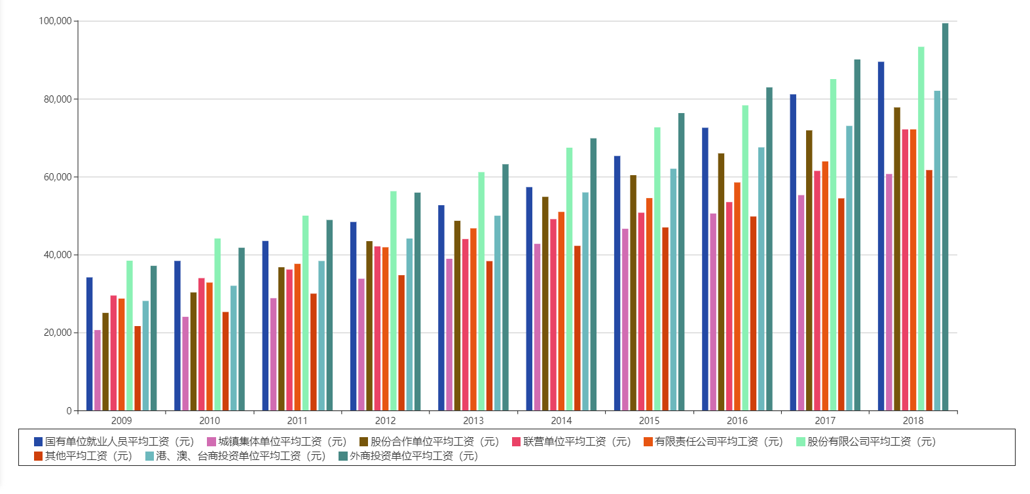
数据可视化
从这里可以看到，外商投资企业、国企、股份有限公司平均工资较高，城镇集体单位、其他内资企业、联营和有限责任公司工资较低。

Slide 30
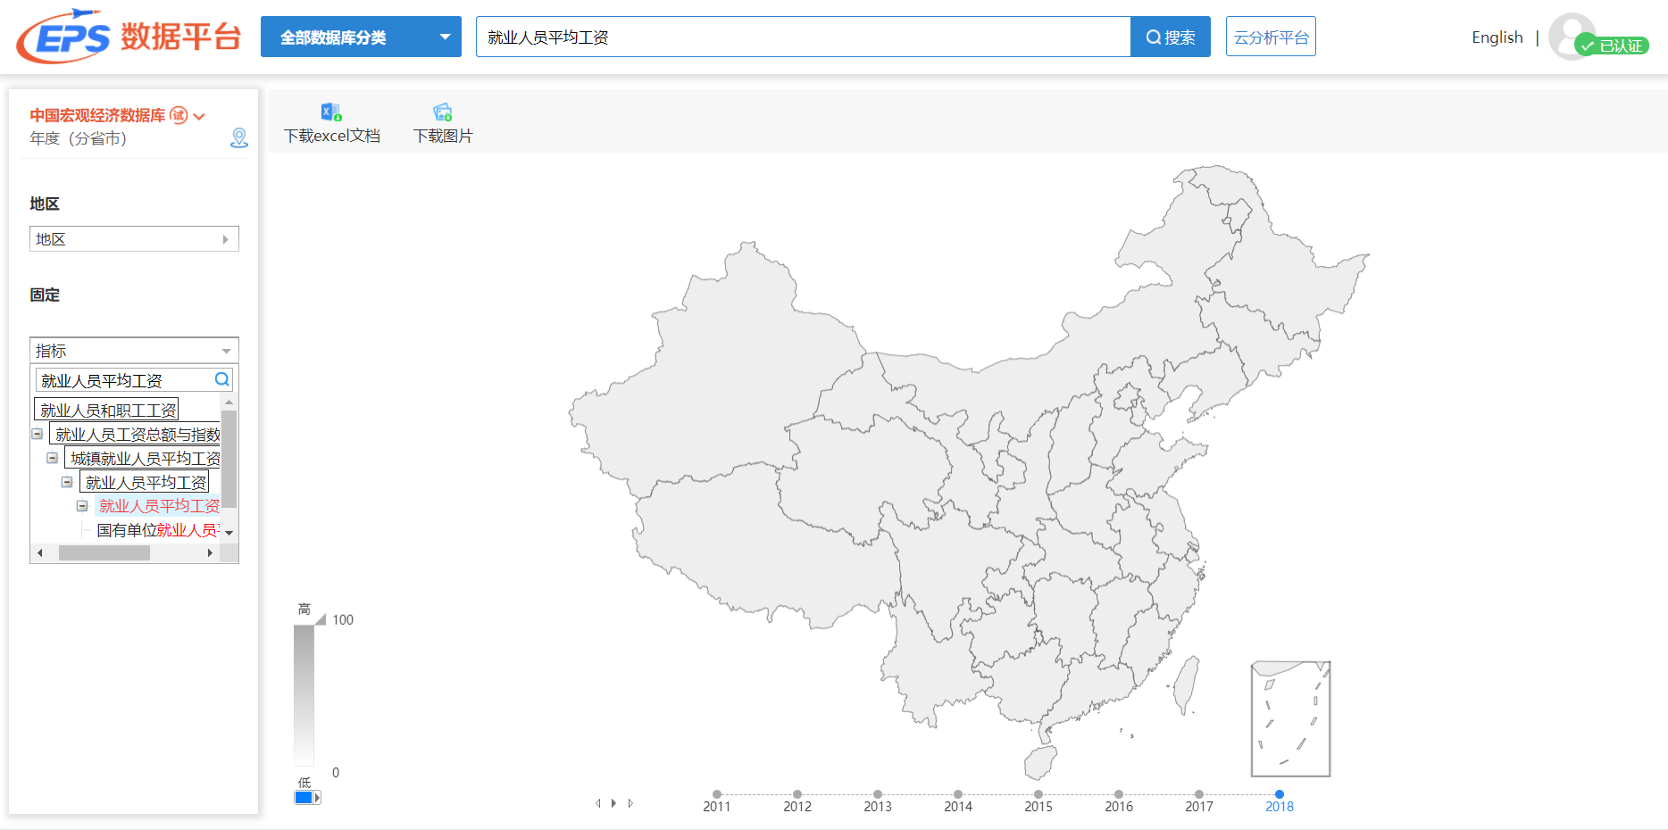
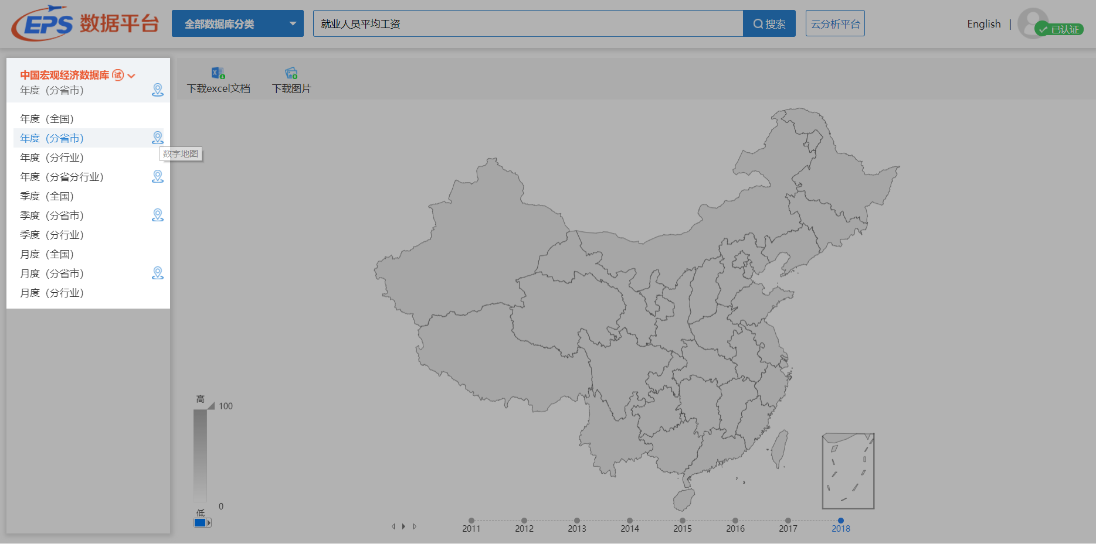
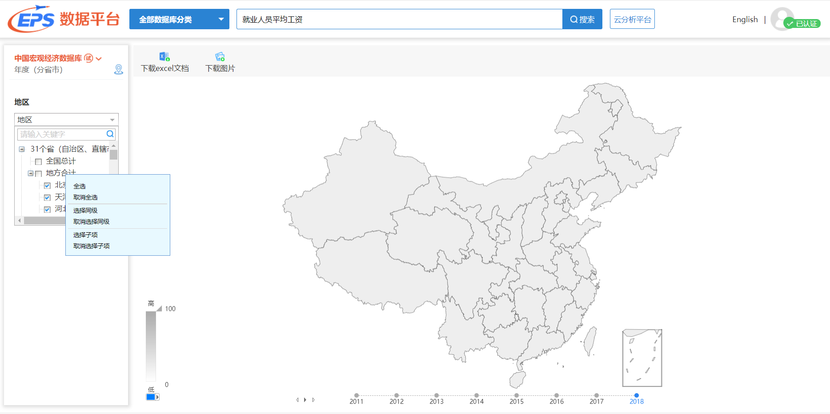
不同地区工资情况
中国宏观经济数据库-年度数据（分省市）
就业人员平均工资总计
2018年
地方合计—全部地区

Slide 31
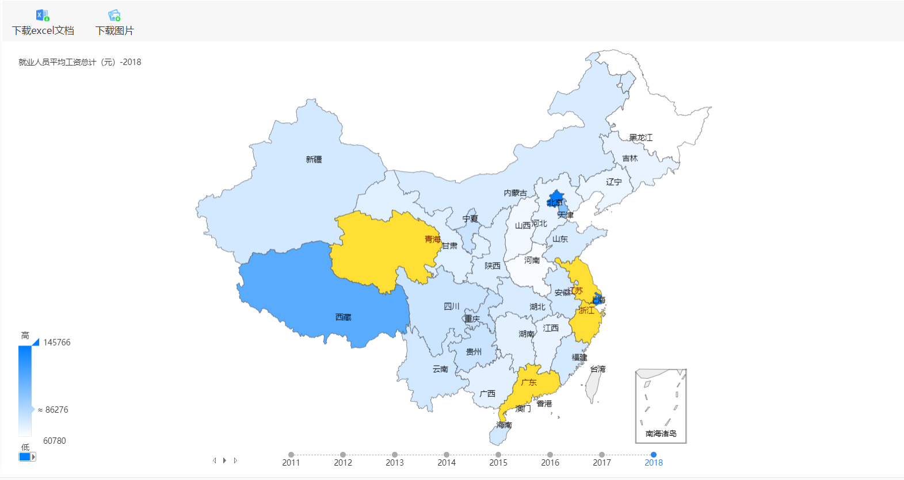
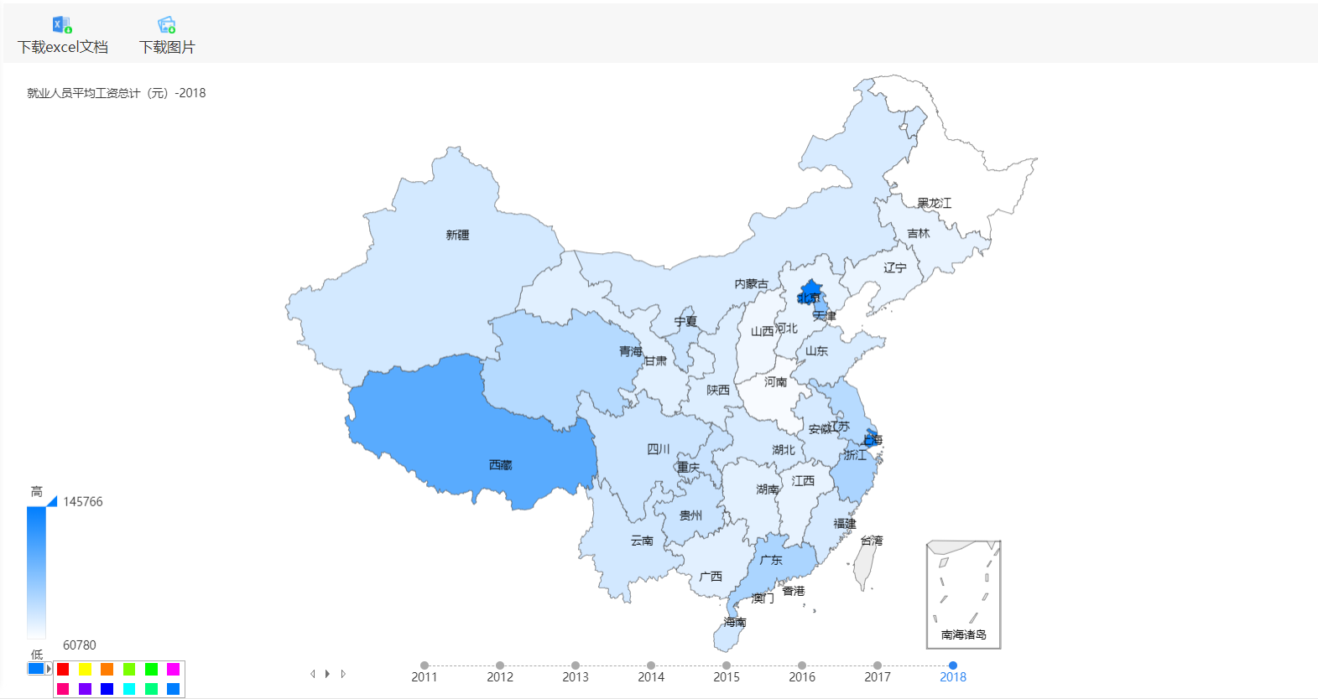
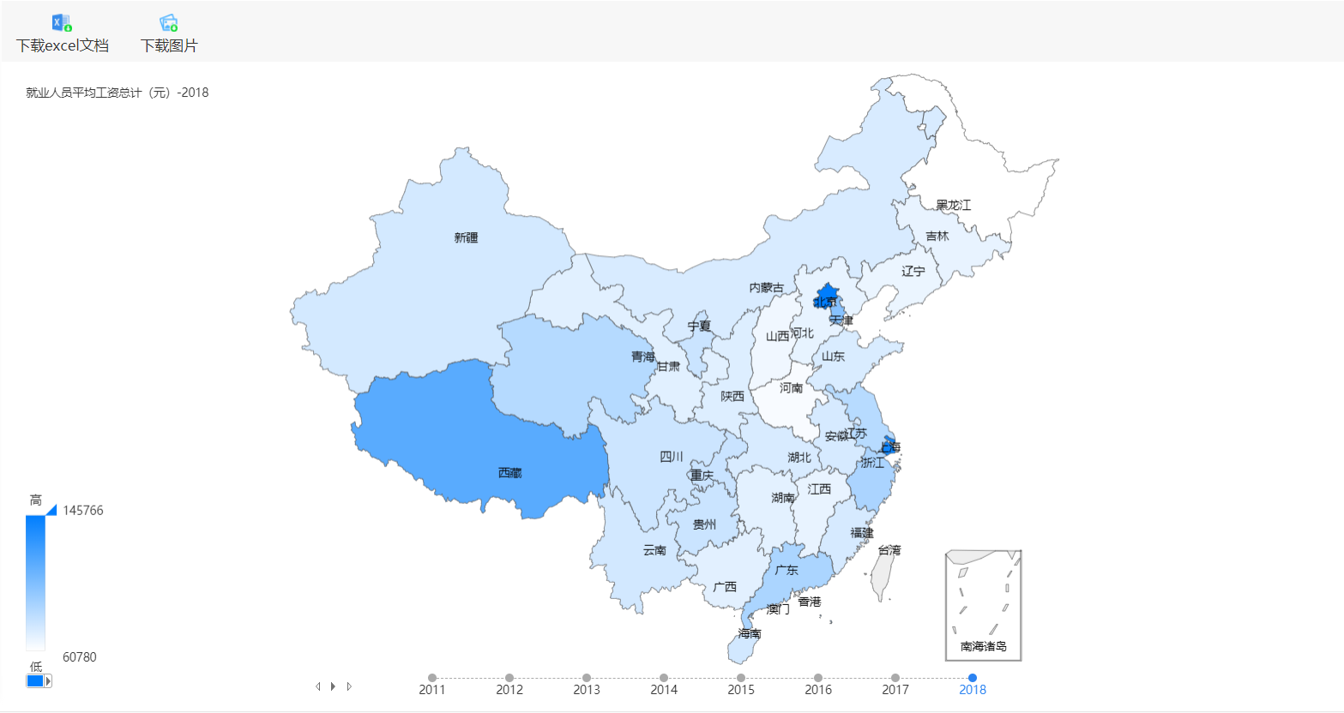
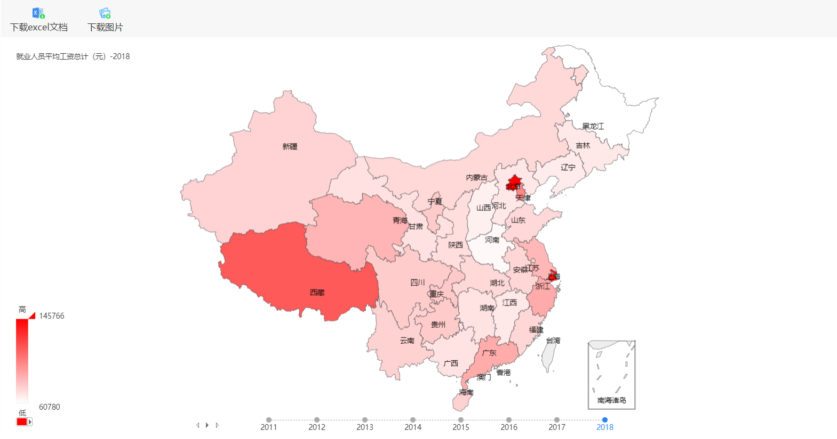
数字地图
Notes:
数字地图介绍的点“颜色的深浅表示数值的大小”、“时间轴切换时间”、左下角比例尺（鼠标滑动显示相近地区，进行地区间对比、“数字地图”下载。
西藏地区排名第三，一般大家都很吃惊，可以利用这里进行互动。
大家看到西藏排第三是不是很惊讶？我在做这个案例的时候也很惊讶，我以为是数据错了，但是通过查找了很多资料之后发现并没有错。西藏排名靠前原因有三，
第一、国家扶植，西部大开发战略，国企事业单位及很多公司，会提供高原补贴和低温补贴等。
第二、西藏交一线城市，对学历和能力的要求不苛刻，同样是农民工，在西藏会获得更体面的工作，相对收入反而比在一线城市更客观。
第三、西藏人少，算平均值比较有优势。

Slide 32
不同地区的平均工资情况对比
中部地区，包括山西、安徽、江西、河南、湖北和湖南，以及东北三省，平均工资都处在相当接近的水准。
东部地区，北京、上海这样的超级大城市独一档。此外，除了浙江和河北一头一尾，其他省份也处在同一梯队。
西部地区，有能够与北京、上海媲美的西藏，也有垫底的甘肃等地，并且各个梯度的省份数量分布比较平均。地域内部的不均衡最为突出。
还可以看出，西部地区中，工资水平最高的，不是四川、重庆，而是多数人想不到的西藏。

Slide 33
03
功能总结

Slide 34
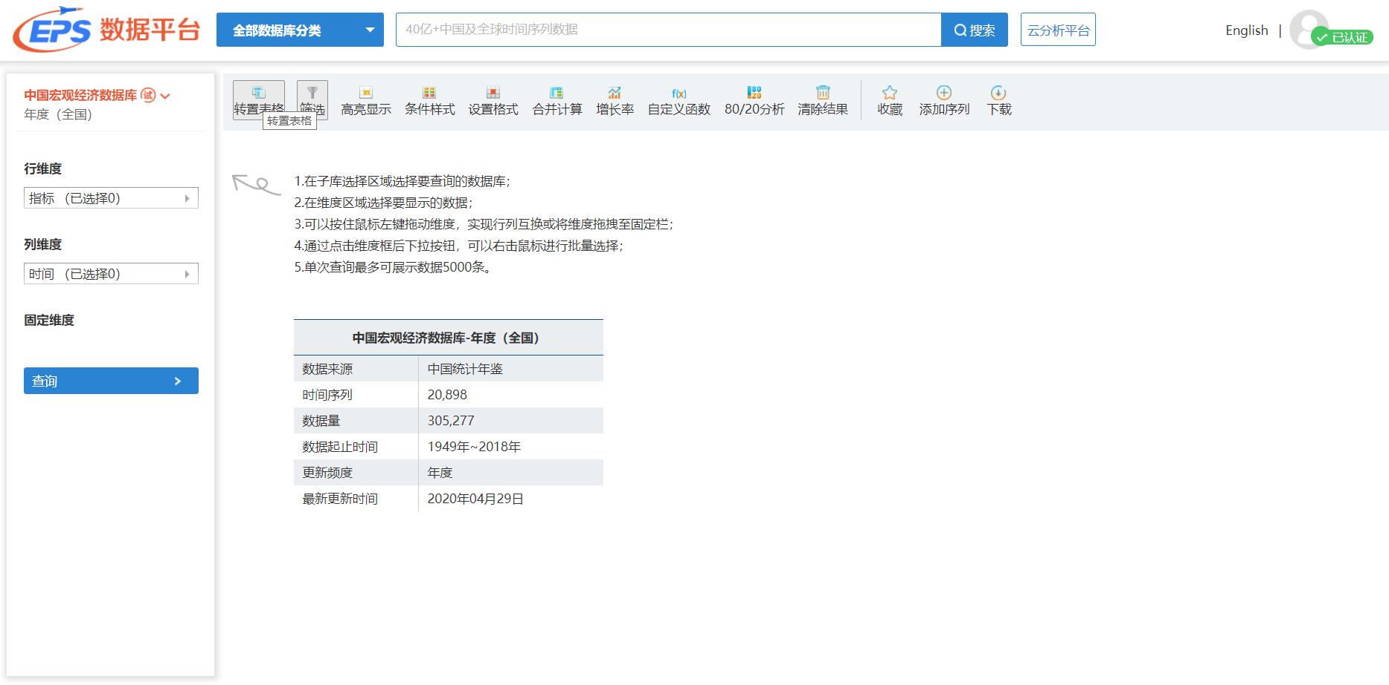
数据检索方式高效
库内检索
跨库检索

Slide 35
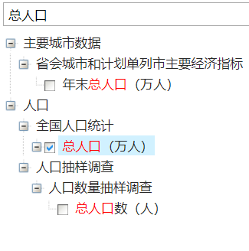
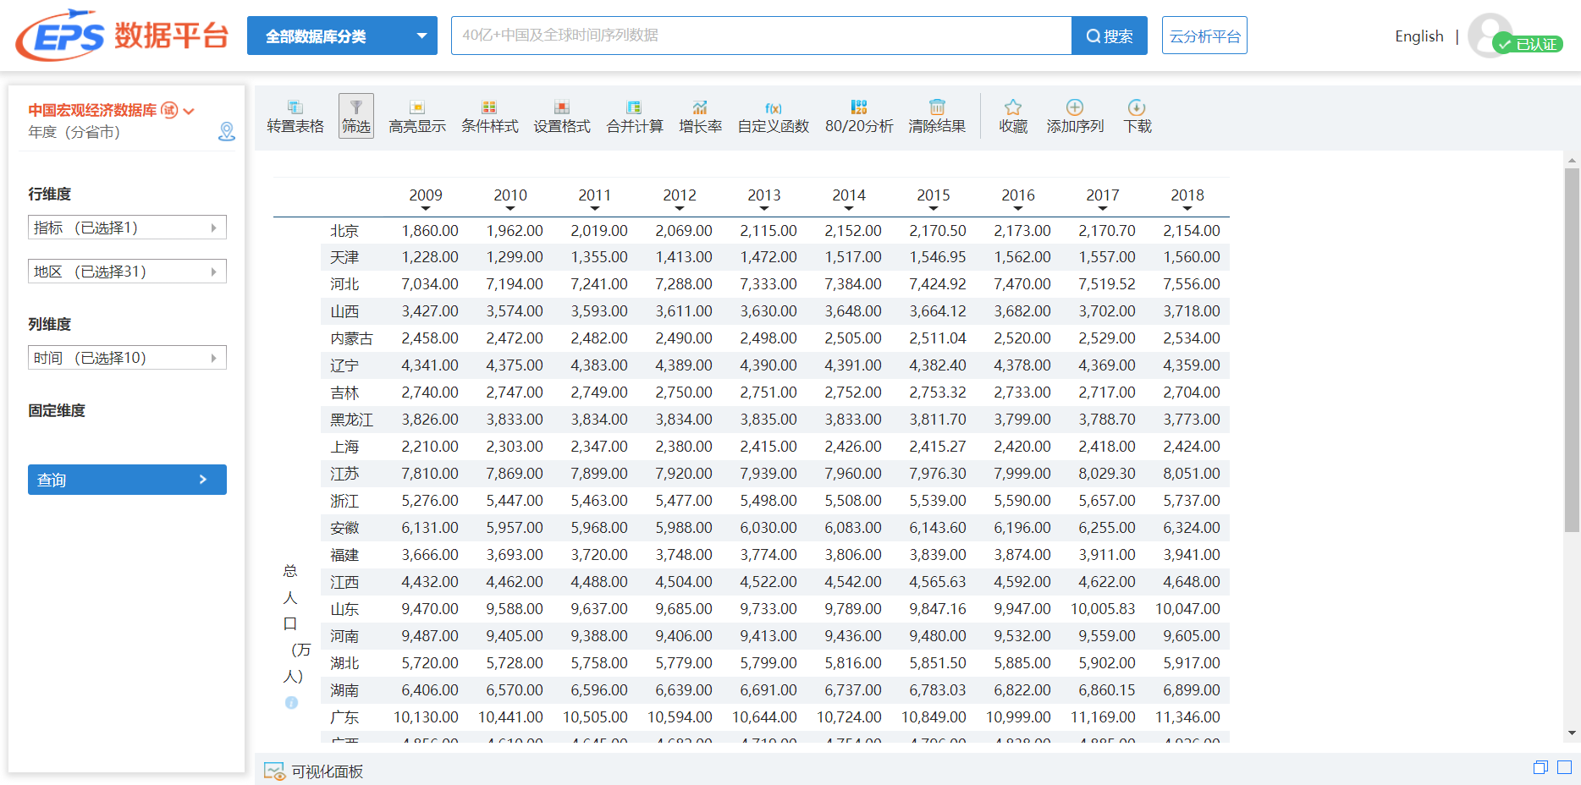
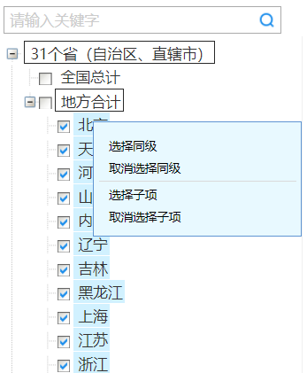
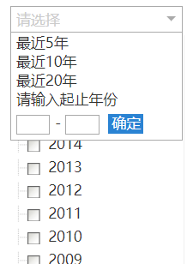
数据检索方式高效

Slide 36
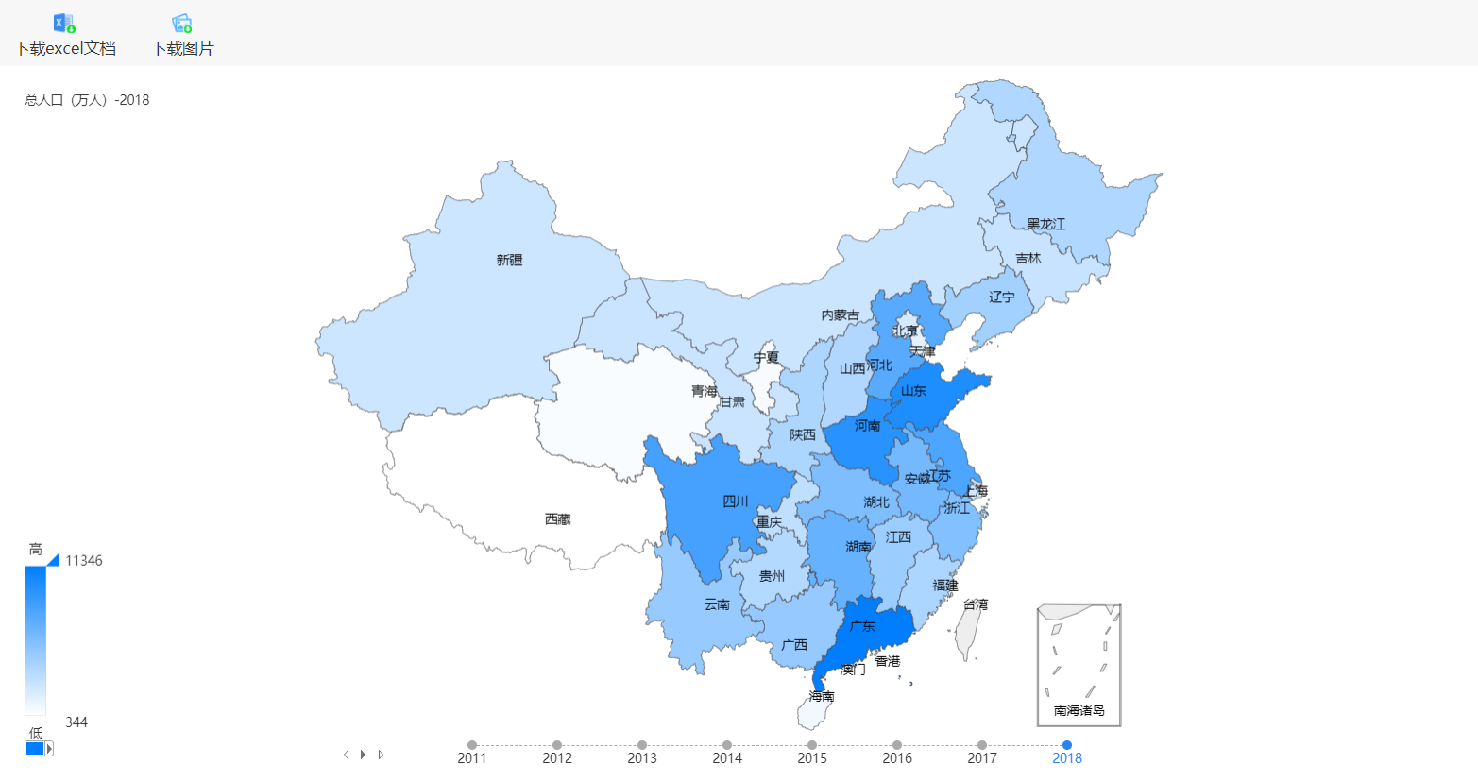
数据呈现形式精美
转置表格
筛选
高亮显示
条件样式
设置格式
折线图
柱形图
条形图
堆积柱形图
堆积条形图
面积图
饼图
环形图
雷达图
面积雷达图
数据值&图例

Slide 37
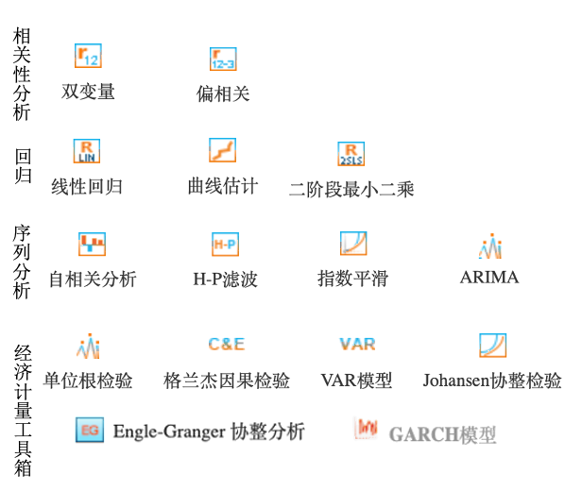


经济计量系统强大
合并计算
增长率
80/20分析
描述性统计
10种数据预处理方式
15种专业经济计量模型

Slide 38

跨库数据收集
云分析
数据分析
数据建模及预测
线下数据上传
Notes:
EPS数据的云分析，主要能够帮助用户实现以下功能，跨库数据收集，数据分析，数据建模及预测。
所以简单理解“云分析”，就是对不同数据库中不同指标进行比较分析与预测，使跨领域的课题研究成为现实。
数据分析：包括数据检验、数据清洗、数据重构，以及数据建模
数据建模：为了进行某种数据分析而确定合理的数据组织构架，不同的分析方法会选择最适合的数据模型。

Slide 39
04
帮助支持

Slide 40
帮助支持
01
02
03
帮助中心
数据定制
数据狗论坛

Slide 41
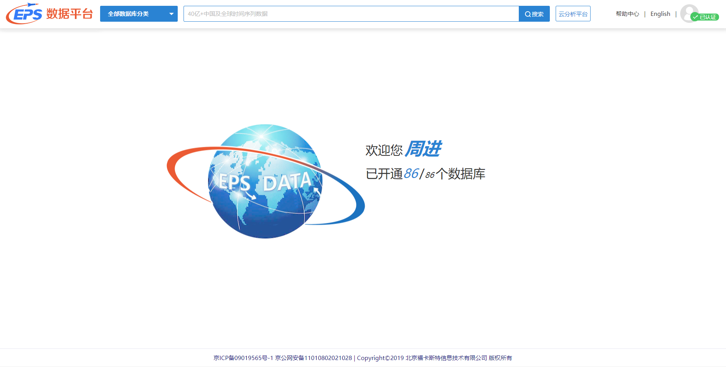
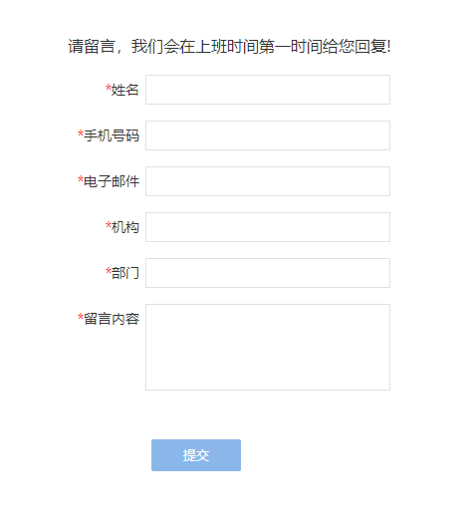
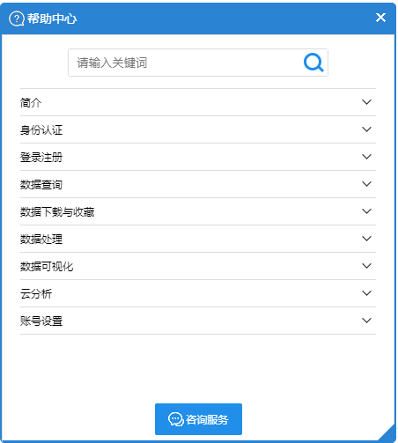
帮助中心
Notes:
我们在合作过程中，为大家提供在线客服的答疑服务。大家可以点击界面上方的帮助中心，在弹出框中会有一些常见问题的解答。
也可以点击咨询服务，即可跳转到人工客服，周一到周五的早9点到晚6点，人工客服都会随时为大家解答使用问题。

Slide 42
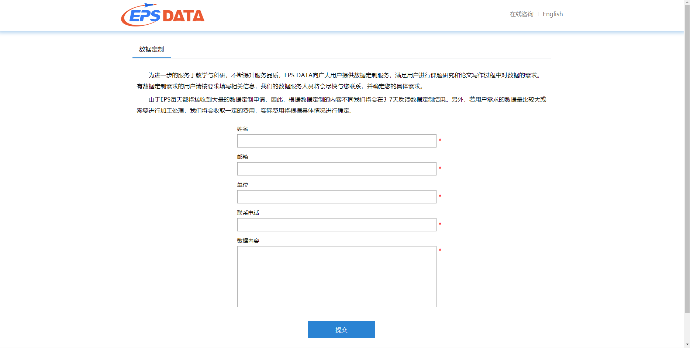

数据定制

Slide 43



数据狗论坛
http://www.shujugo.cn/

Slide 44




EPS数据公众号

Slide 45
05
温故知新

Slide 46
温故而知新
丰富的统计数据资源
领域多；区域广
数据颗粒度细
数据更新及时
高效的数据检索方式
库内、跨库2种检索形式
4种维度选择方式
精美的数据呈现形式
5种表格展现形式
11种常见可视化图表+数字地图
强大的经济计量系统
10种数据预处理方式
15种专业的经济计量模型

Slide 47



检索技巧——库内检索
数据库结构特点
明确指标类别
检索及选择技巧

Slide 48



检索技巧——跨库检索
如何选对关键词
设置筛选条件
查看数据标签

Slide 49

快速锁定指标维度
上海
2014年度上海新上市公司数量
2014年度
新上市公司数量
时间维度
地区维度
指标维度

Slide 50
例题
德国
进口
总额
2016年
北京地区
纺织
国有
企业单位数
2017年
中国
从
的
芯片
时间维度
时间维度
地区维度
统计国维度
行业维度
贸易国维度
登记注册类型维度
商品维度
指标维度
指标维度
进口金额/进口数量/进口净重

Slide 51
例题1
利用EPS中国上市公司数据库，查出2014年度全国新上市公司数量最多的前三个省份（ ）
A.江苏、北京、广东
B.江苏、北京、天津
C.江苏、北京、浙江
D.江苏、北京、重庆
A
Notes:
库内检索

Slide 52
例题2
截止到2016年，我国共有2596所普通高等学校，其中江苏省高校数量有166所，位居全国第一。在以下江苏省各城市中普通高等学校数最多是（利用EPS数据平台）（ ）
A.无锡
B.苏州
C.徐州
D.南通
B

Slide 53
例题3
驴，一种可爱又能干活的动物，在中国还有其它两种更重要的用途：驴肉火烧和阿胶。特别是近几年随着对颜值重要性的认识不断提升，阿胶因传说中的“补血、养颜”之功效持续火爆，东阿阿胶的出厂价从2010年初的460元/公斤一路攀升到2017年底的3600元/公斤，但依然供不应求。据估计全国每年阿胶产量为5000吨，需要400万张驴皮，而中国的驴存栏量已不足以负担如此庞大的消费需求，中国厂家在全世界疯狂买驴。那么2016年，仅从存栏量上来考虑，国内厂家最应该去哪个国家买驴？（ ）
B
A.尼日尔 B.埃塞俄比亚 C.巴基斯坦 D.墨西哥

Slide 54
例题4
2017年4月，雄安新区正式设立，被定为国家的“千年大计”。雄安新区所辖地区2015年城镇固定资产投资完成额为（ ）亿元。
C
A.197.0 B.204.0 C.212.0 D.223.0

Slide 55
例题5
中国汽车市场近些年持续火爆，私人汽车拥有量速度攀升，导致一些地方出台汽车限购措施。2015年我国私人汽车拥有量是2000年的多少倍？（ ）
A
A.22.5倍 B.23.5倍 C.24.5倍 D.25.5倍

Slide 56
例题6
海南省海口市龙华区法院通过大数据分析26年来的离婚案件数据发现，半数婚姻遭遇“七年之痒”、家暴占比21.3%；吸毒赌博酗酒等占比17.3%；出轨占比15.3%；异地占比10.5%，其他导致离婚的原因还包括经济纠纷、父母介入、重男轻女、婆媳不和、性生活不和谐、情感疏忽、沉迷游戏、患病残废等因素。用80/20法分析“离婚办理服务（件）”31个地区中占比在总计中的20%的地区为（ ）
A.新疆 B.青海 C.四川 D.黑龙江

Slide 57
End！
Thank you！

